Slide 1

Euskararen eta hizkuntzen ikaskuntzarako institutua
HIZKELAN jardunaldiak
GASTEIZ
2025eko urriaren 14a
17/
Josune Zabala Alberdi

Slide 2
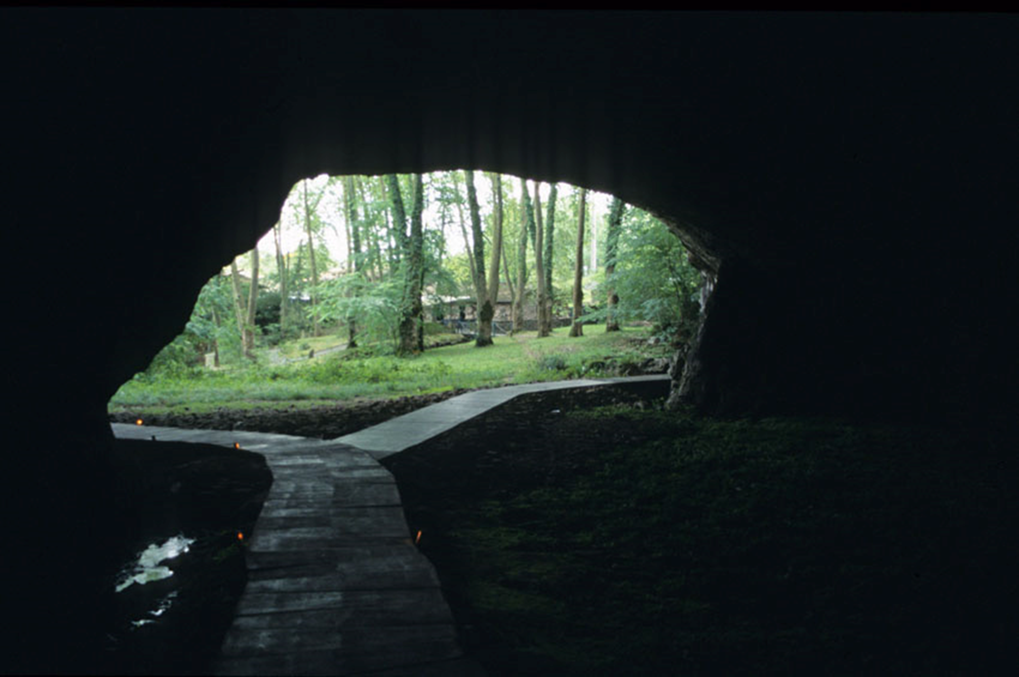

Slide 3



Hezkuntza berrikuntza
Hezkuntza lege berria
(2023)
Euskal Eskola Publikoaren lehen plan estrategikoa
(2024-2028)
Euskararen eta hizkuntzen ikaskuntzarako institutua

Slide 4
Euskararen eta hizkuntzen ikaskuntzarako institutua
Euskal Hezkuntza Sistemaren mendeko organo bat, hizkuntza-metodologiak lantzeaz eta irakasleak prestatzeaz arduratuko dena, haien jarrera, aurrerapena eta hizkuntza-inplikazioa indartzeko, hezkuntza-sistemak testuinguru bakoitzean dituen eskakizunen arabera. Euskararen erabilera aktiboa sustatzeaz arduratuko da bereziki.
Euskara eta euskal kultura ardatz hartzen dituen esparru eleaniztun eta kulturarteko bat eraikitzen lagunduko du, bai eta bi hizkuntza ofizialak, euskara eta gaztelania –euskara hizkuntza propio gisa–, menderatzea ere eta atzerriko hizkuntza bat, gutxienez, ondo ezagutzea ere.
Hezkuntza Sailaren
menpe dauden
taldeei bere osotasunean
erantzuna emango dio.
17/2023 legea

Slide 5


Euskara eta Euskal kultura ardatz dituen hezkuntza
eleanitz eta kulturartekoa
Ikasleen profila
Irakasleen beharrizanak
Hezkuntza ekosistema

Slide 6
Euskaratik ekarpena hezkuntzari
EUSKARA ZERBITZUA
EUSHI

Slide 7
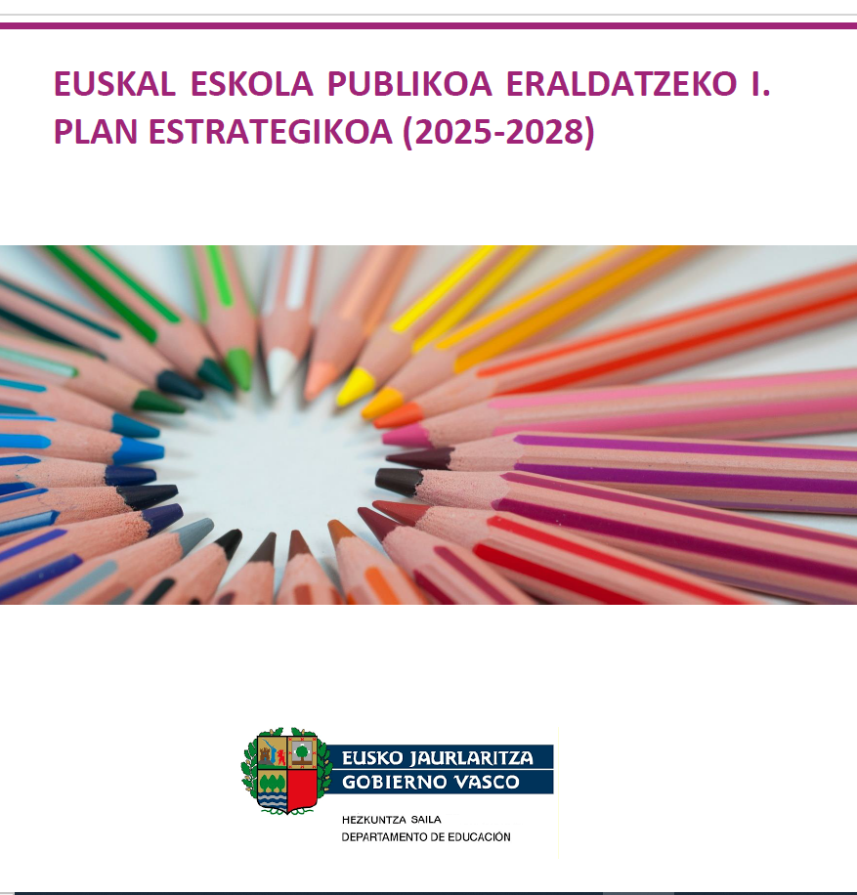

Slide 8

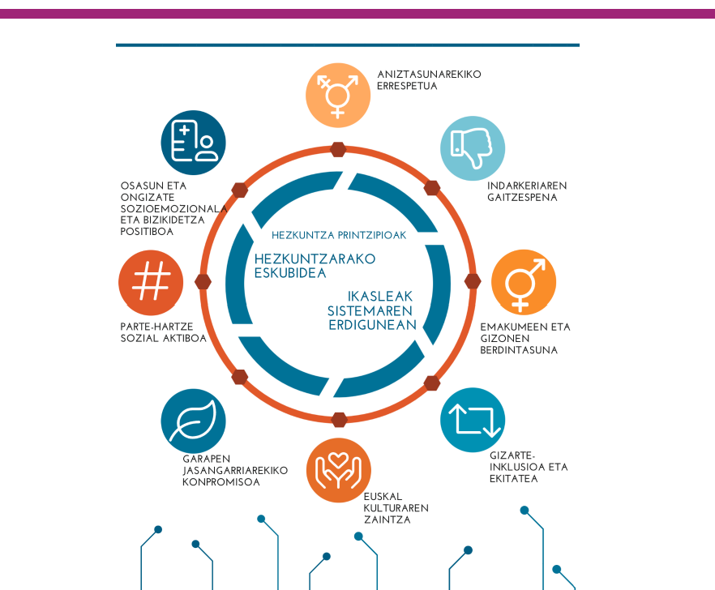
10 ardatz estrategiko
20 helburu orokor
3. Euskara, eleaniztasuna eta kultura-aniztasuna
3. ARDATZA. Euskara, eleaniztasuna eta kultura-aniztasuna | Euskaran hizkuntza-konpetentzia egokia bermatzea, haren erabileran sakontzea eta euskal kulturaren transmisioa sustatzea. Ikasle guztien komunikazio- eta hizkuntza-konpetentzia garatzea, ikuspegi integral eta eleaniztunetik. Eskola-ingurunea aberastea, eta kultura-aniztasuna hezkuntza-komunitatearentzako aberastasun sozial eta pertsonalerako faktore gisa integratzea.

Slide 9

argiztatu beharrekoak

Slide 10
Ikerketa / prestakuntza / Aholkularitza
Materialgintza Dokumentazioa / Hedapena
H. Normalizazioa /
H. didaktika
H. Gaitasuna /
H. jarrerak
testugintza
ahozko jarioa
Ingelesa C1
Euskara C2
zuzentasuna
…
Hizkuntza proiektuak
Programa eta deialdiak: EGB, NOLEGA...
EIMA dokumentazio zentroa
EIMA materialgintza
Hizkuntza aholkularitza eta balidazioa
euskal kultura
soziolinguistika
H irakaskuntza
H teknologiak
materiala
etorri berriak
…
…
ED, ARRUE…
curriculuma
…

Slide 11
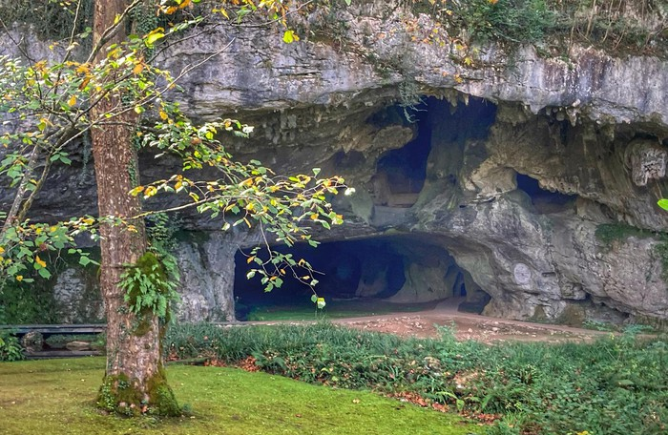

Slide 12
Euskararen eta hizkuntzen ikaskuntzarako institutua
HIZKELAN jardunaldiak
GASTEIZ
2025eko urriaren 14a
17/
Josune Zabala Alberdi

